Slide 1
Druga gimnazija sarajevo

Slide 2
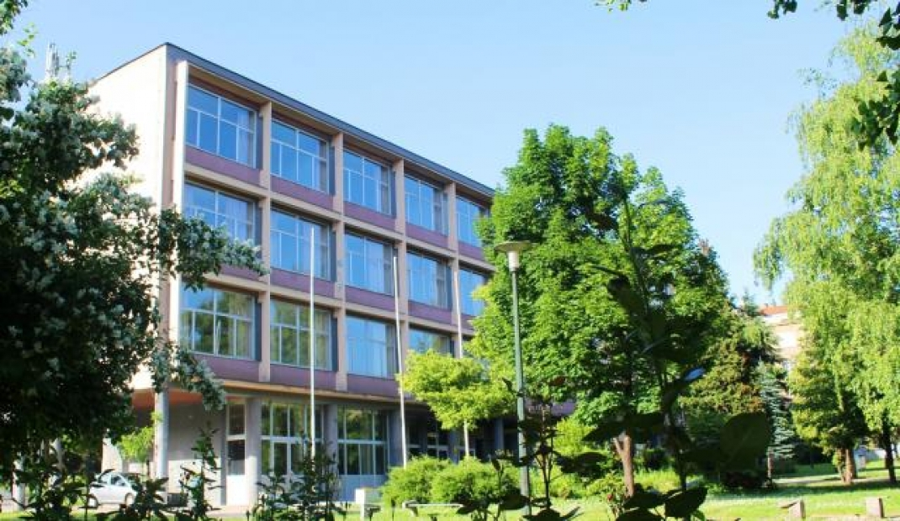
O školi
Osnovana 1905. godine
Direktor škole: prof. Seid Alibegović
Škola mnogih uspješnih ličnosti (Zdravko Čolić, Željko Bebek, Kemal Monteno, dr. Abdulah Nakaš, Jakob Finci ...)
Tri nastavna programa (Nacionalni/gimnazijski program, IB Middle Years Program i IB Diploma Program)

Slide 3
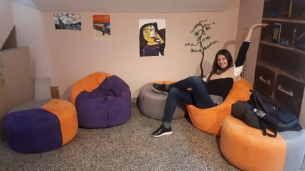
Opremljenost škole
Najmodernija nastavna pomagala i informatička oprema
Dva kabineta informatike sa 45 kompjutera
Školski Wi-fi
Nedavno adaptirane dvije fiskulturne sale i svlačionice
Školska biblioteka sa čitaonicom
U hodnicima se nalazi moderan namještaj za odmor
Ormarići za IB učenike
„Kuća znanja“ – multimedijalna i multifunkcionalna prostorija za edukaciju i odmor

Slide 4
Nastavni proces
Nastava se odvija u dvije smjene
Nacionalni i međunarodni IB program
Upis u školu: preko online platforme; učenici biraju područje već pri upisu

Slide 5
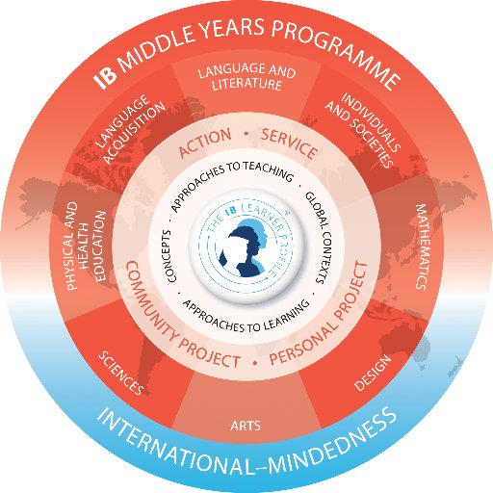
IB Middle Years Programme
Međunarodno priznat program obrazovanja na engleskom jeziku
Dvanaest predmeta (+ vjeronauka/kultura religija)
Sticanje međunarodne kao i bh. svjedodžbe
Ocjene – od 1 do 7 (Četiri kriterija za ocjenjivanje)
Community project/Personal project (društveno koristan projekat/lični projekat)

Slide 6
Nacionalni program/gimnazijski program
Izborna područja:
Matematičko-informatičko izborno područje (fokus na predmetima matematika, informatika, fizika)
IT usmjerenje (informatičke tehnologije)
Jezičko izborno područje (učenje engleskog, njemačkog, francuskog, italijanskog)
Prirodno izborno područje (fokus na predmetima biologija, fizika, hemija)
Društveno izborno područje (fokus na predmetima historija, geografija)
Opšte izborno područje
Bilingvalni smjer (nastava na njemačkom se izvodi na mininalno dva predmeta)

Slide 7
IB Diploma Programme
Međunarodni program (III i IV razred, dvogodišnji program)
Mogućnost samostalnog odabira predmeta iz šest grupa predmeta
Sticanje svjetski priznate diplome
Creativity Activity Service (CAS) – obavezan društveno koristan rad
Nakon dvije godine školovanja polažu se finalni ispiti koji se ocjenjuju eksterno
Olakšava upis na inostrane univerzitete, jer je diploma priznata u cijelom svijetu

Slide 8
DSD
Intenzivno učenje njemačkog jezika
Namijenjen učenicima koji već imaju dobro predznanje
Četiri časa sedmično kroz sve četiri godine školovanja
Dostizanje znanja na nivou B2 ili C1

Slide 9
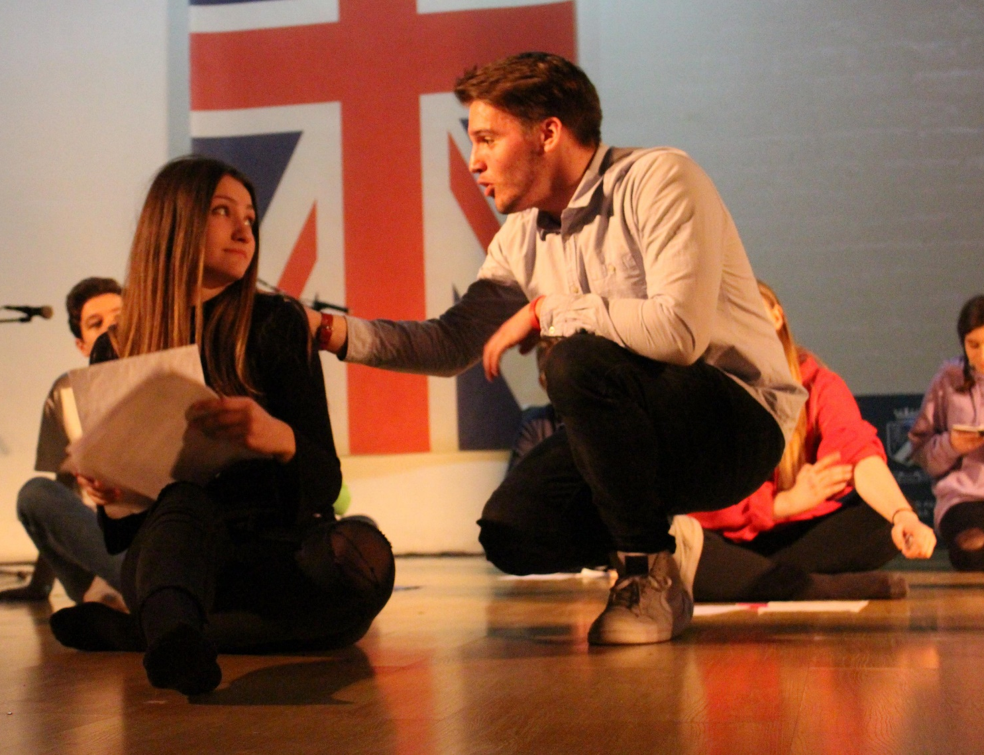
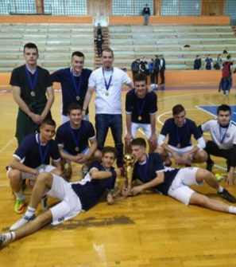
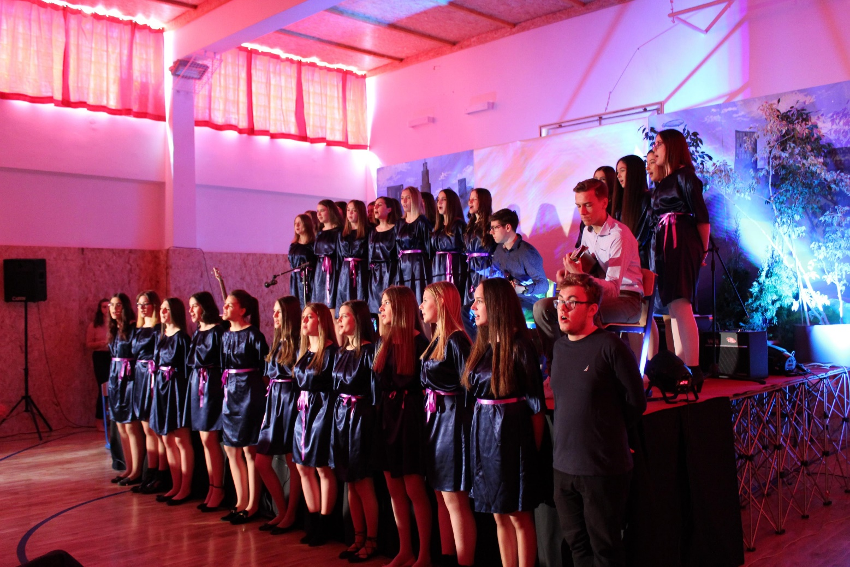
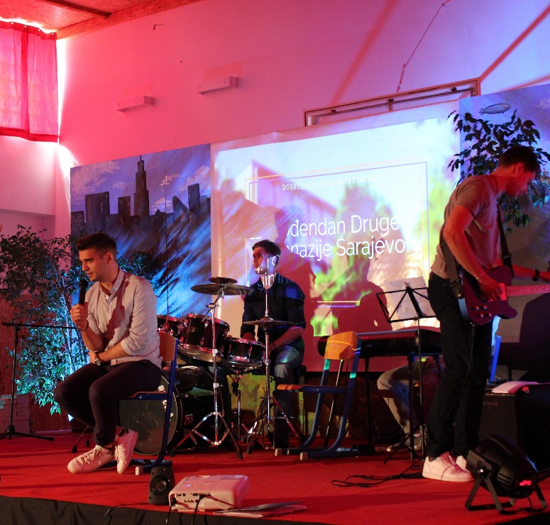
Sekcije
24 različite sekcije, kao što su:
Klub matematičara
IT klub
Sportske sekcije
Horkestar
Dramske sekcije
Literarna sekcija

Slide 10
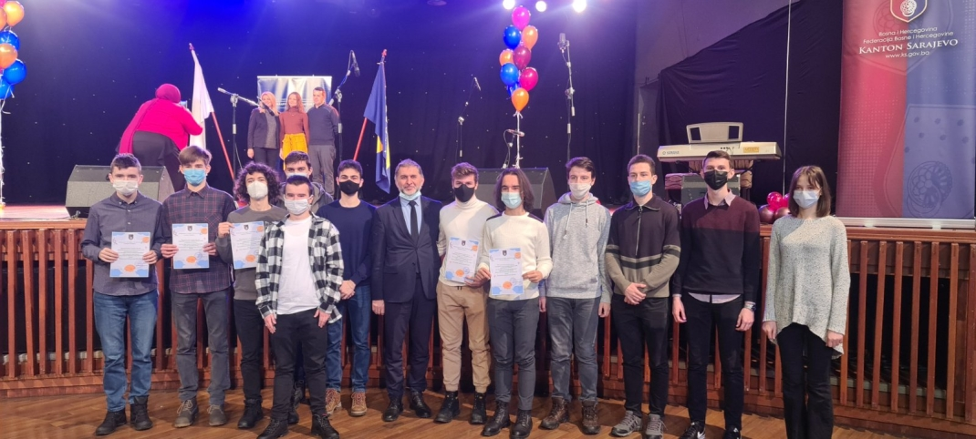
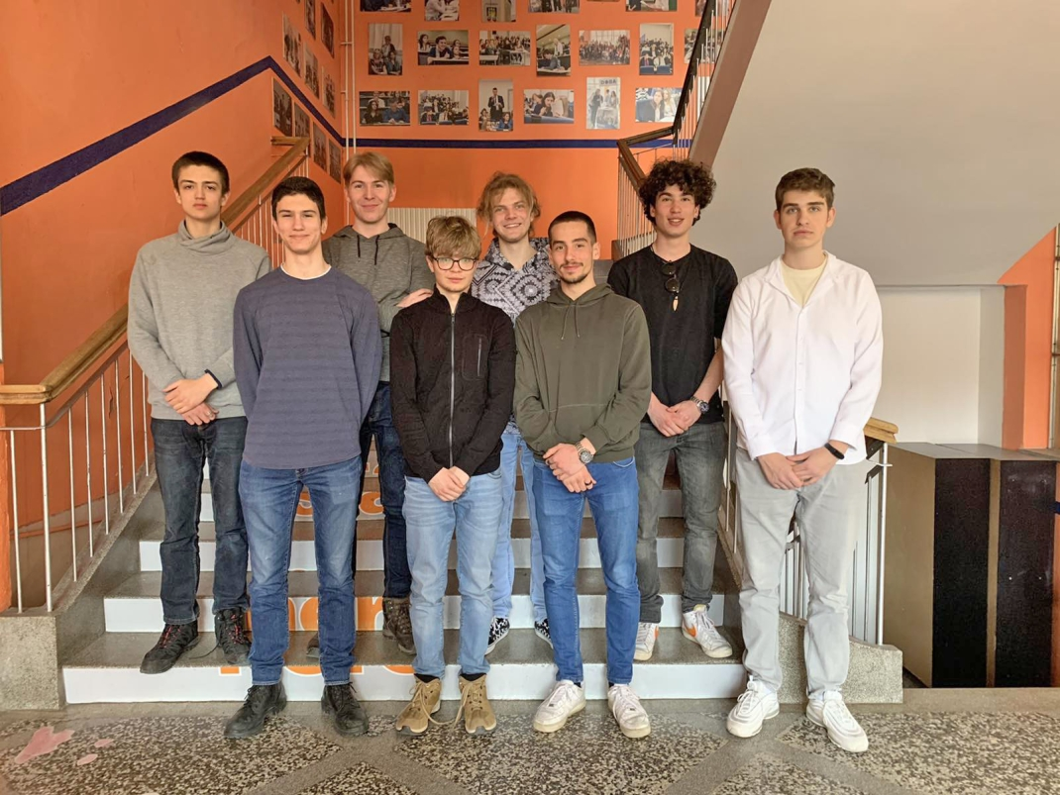
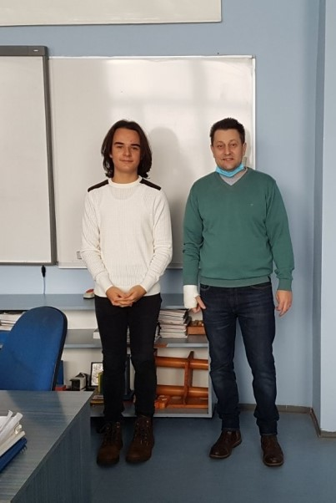
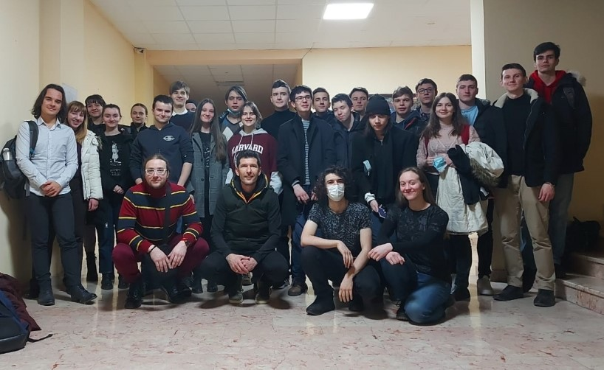
TAKMIČENJA
Međunarodna olimpijada iz matematike
Međunarodna olimpijada iz informatike
Međunarodna filozofska olimpijada
Evropska ženska matematička olimpijada
Evropski matematički kup
Balkanijada iz matematike
Međunarodna olimpijada metropola iz matematike i informatike
Državno takmičenje iz matematike
Programerski izazov
STEM olimpijada

Slide 11
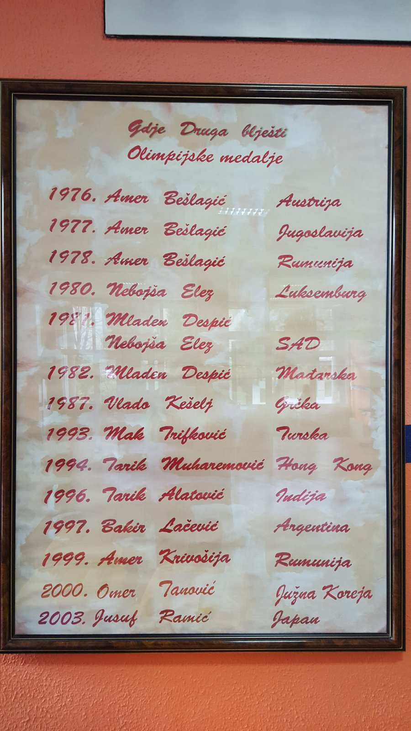
GDJE DRUGA BLJEŠTI
Kantonalno takmičenje iz matematike
Prva mjesta za sve razrede
Internacionalna olimpijada metropola (2021.)
2 srebra i 2 bronze
Kantonalno takmičenje iz šaha (2022.)
prvo, drugo, četvrto mjesto
Međunarodna olimpijada iz informatike (2021.)
1 bronza i 3 značajna učešća
Balkanska matematička olimpijada (2021.)
1 srebrena, 4 bronzane i 1 počasna pohvala

Slide 12
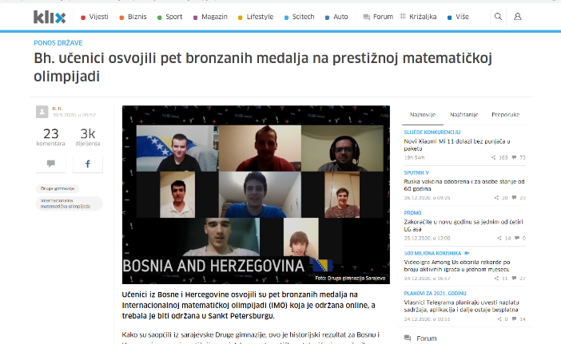
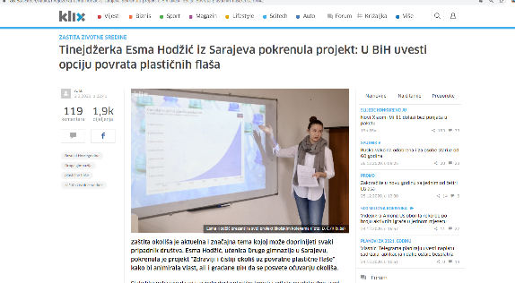
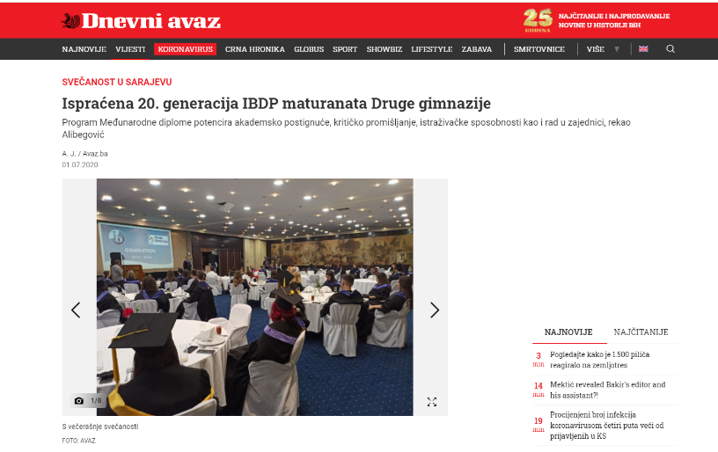
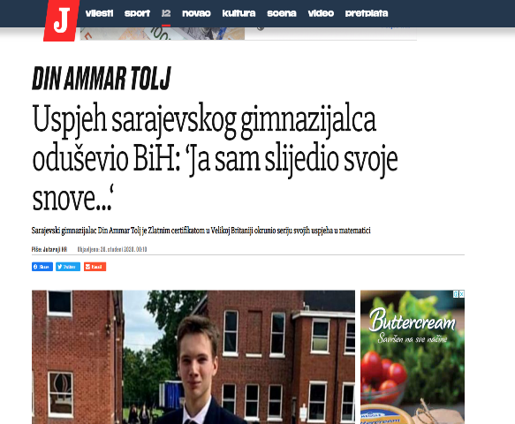
DRUGA U MEDIJIMA

Slide 13
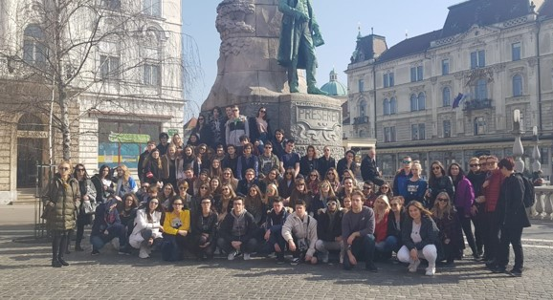
Projekti razmjene učenika
Njemačka
Švedska
Italija
Turska
Mnoga studijska putovanja

Slide 14
Kontakti
WEB STRANICA ŠKOLE:
2gimnazija.edu.ba
E-mail škole:contact@2gimnazija.edu.ba
E-mail pedagogice za nacionalni program:
elida.causevic@2gimnazija.edu.ba
E-mail pedagogice-psihologinje za međunarodni program:
denisa.kovacevic@2gimnazija.edu.ba
Telefon:
033 586 361

